Slide 1

Чтение рассказа Л.Н.Толстого «Спала кошка на крыше». Дидактическая игра «Ослик».
Вторая группа раннего возраста
Подготовила воспитатель СЗД
Аккузина Мария Геннадьевна
2019год
г. Арамиль

Slide 2

Цель: Приучать детей слушать рассказ без наглядного сопровождения; рассматривать изображение после прочитанного рассказа, упражнять в отчетливом произношении гласных звуков И, А и звукосочетания ИА. Чем отличается ослик от лошадки.
Угадать кто изображен на картинки.

Slide 3
Л.Н.Толстого
«Спала кошка на крыше».
Спала кошка на крыше, сжала лапки. Села подле кошки птичка. Не седи близко, птичка, кошки хитры.

Slide 4

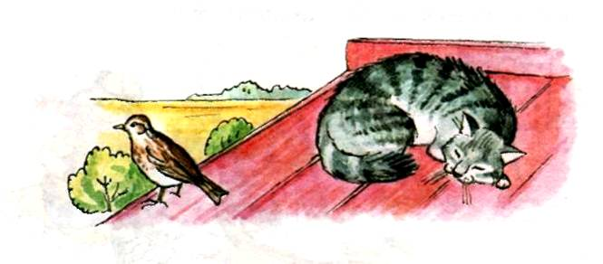

Slide 5
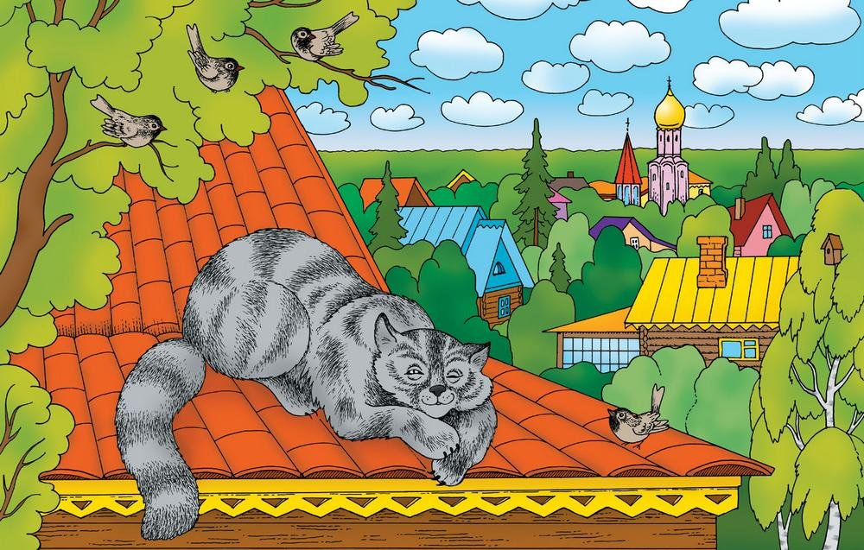

Slide 6
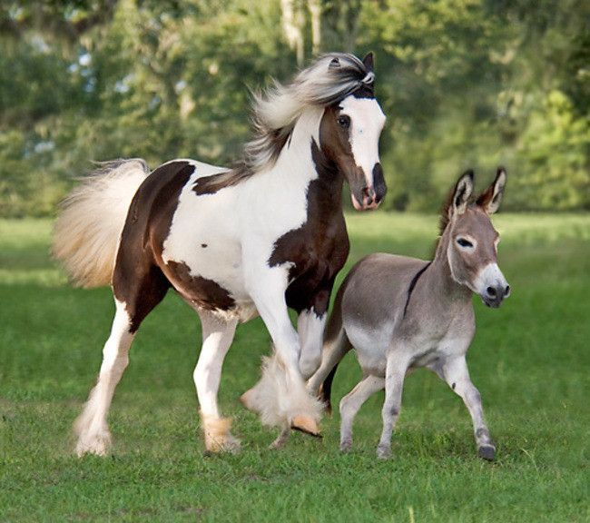

Slide 7
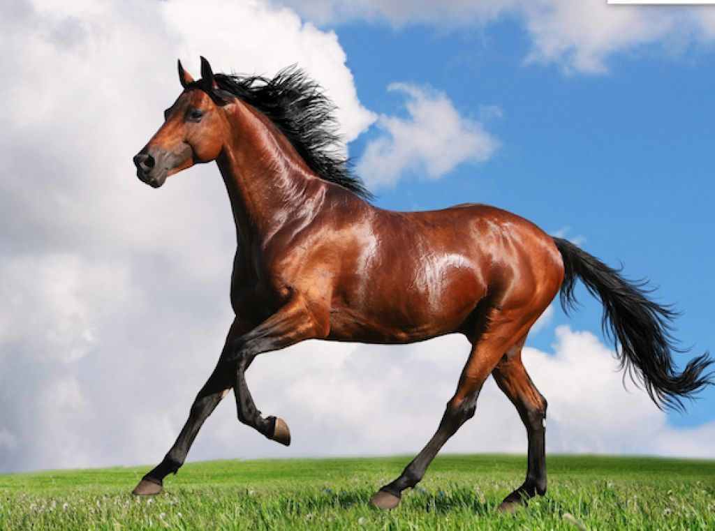

Slide 8
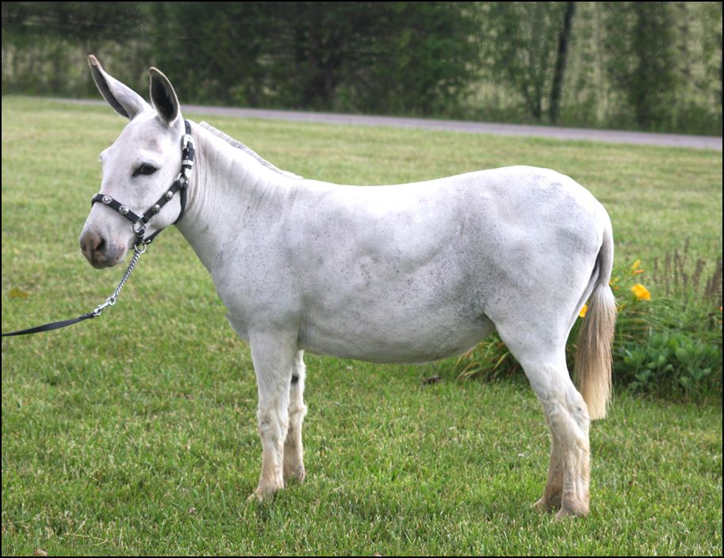

Slide 9
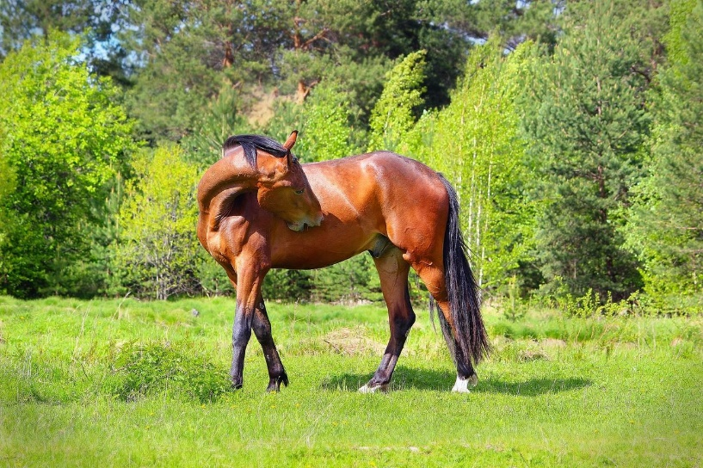

Slide 10
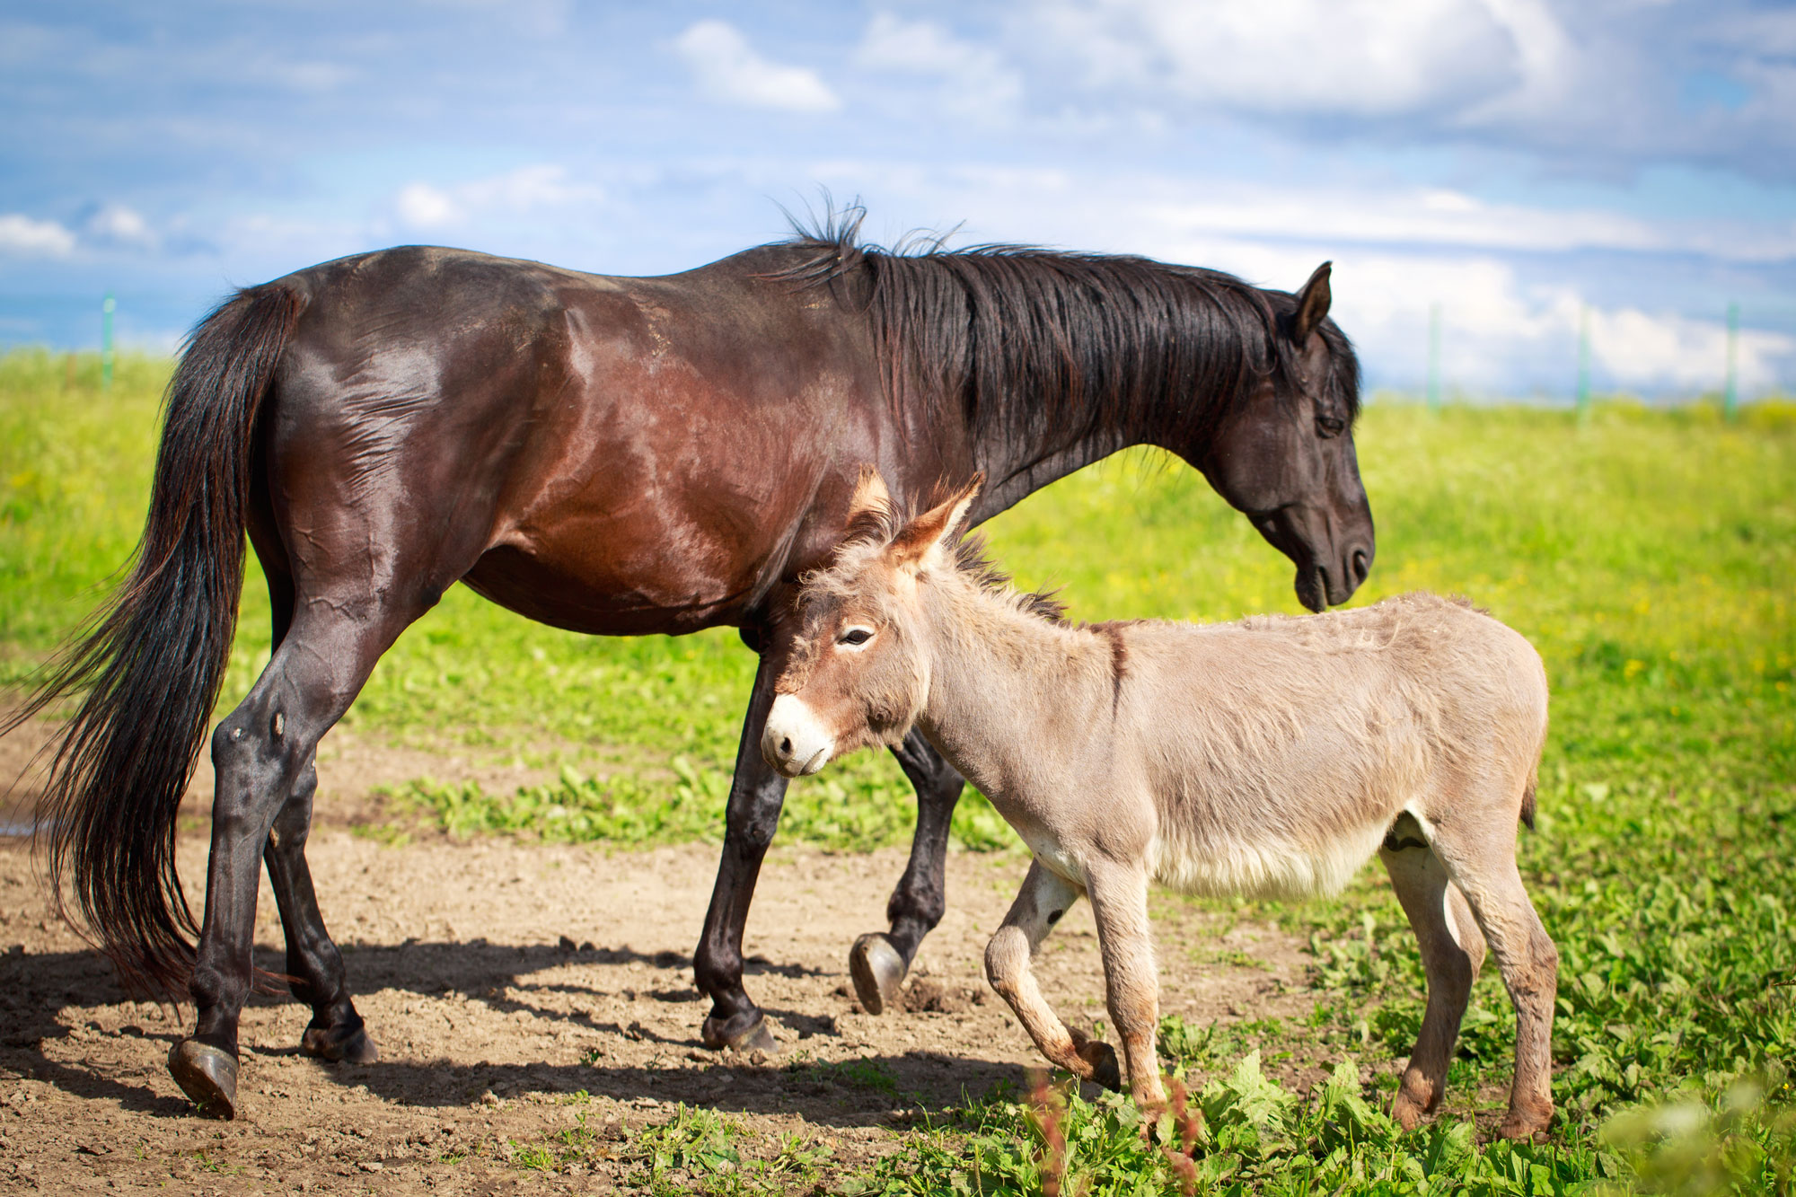

Slide 11
Спасибо за внимание!

